Slide 1
기말 1주차 과제
20155137
안원영

Slide 2
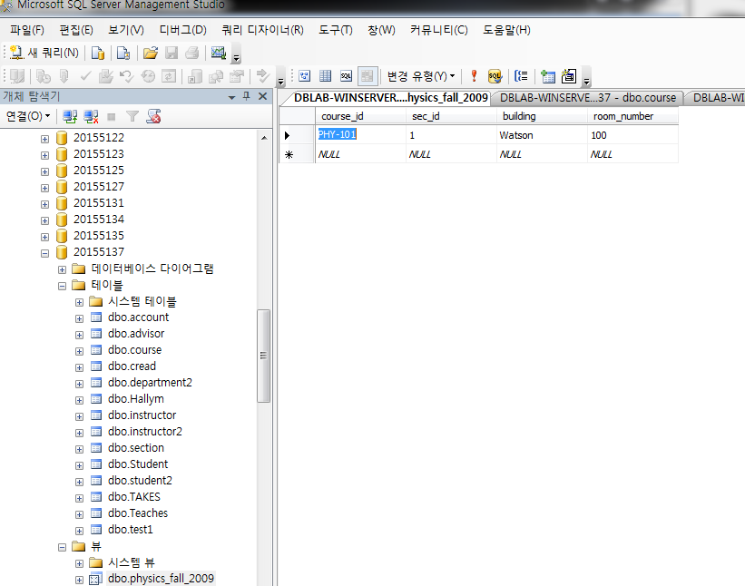
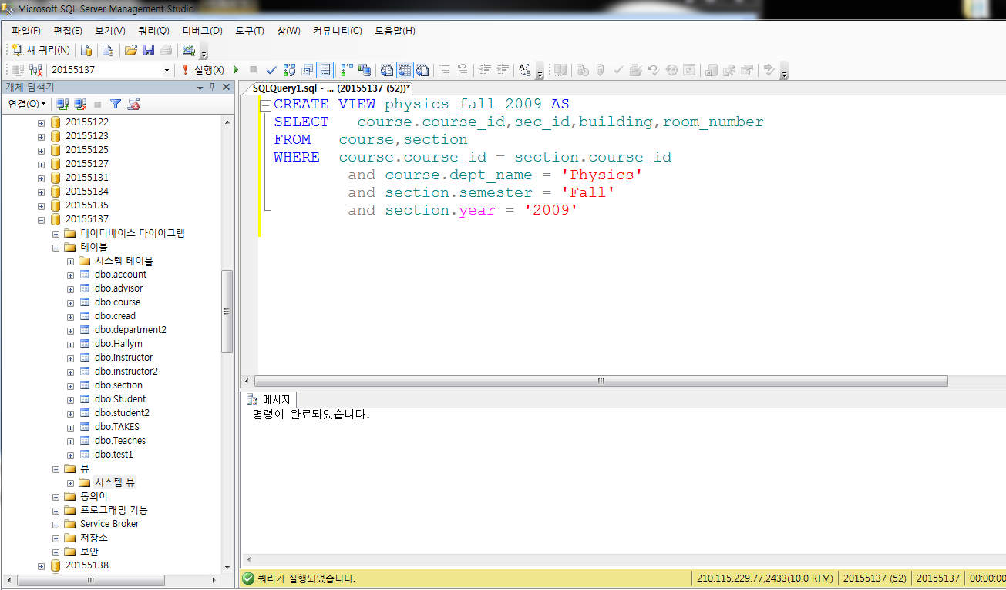
예제 1 (뷰 만들기)

Slide 3
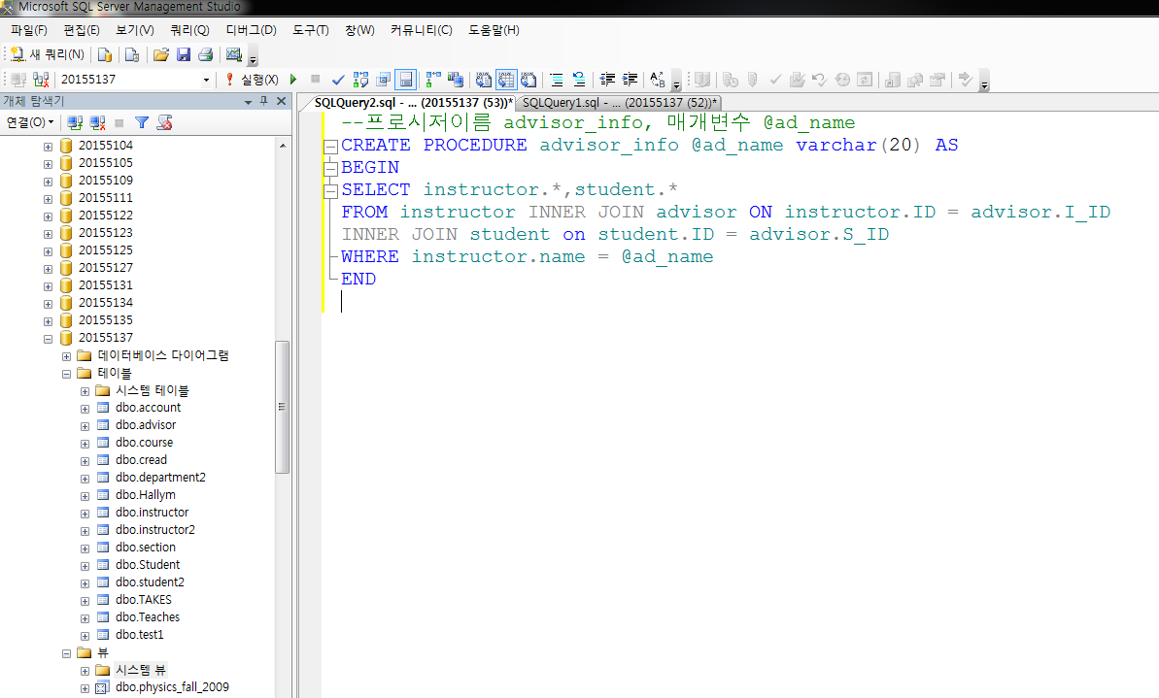
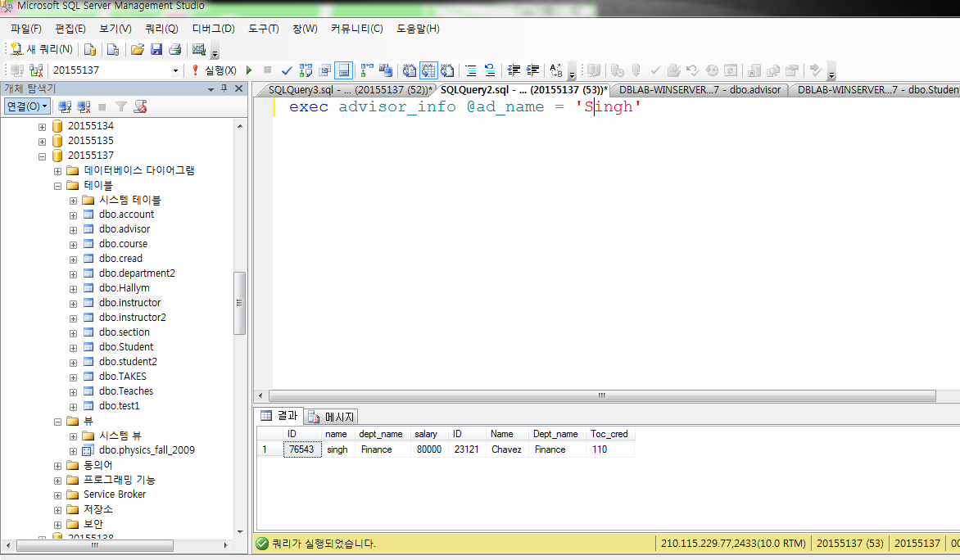
예제 2 (프로시저 만들기)

Slide 4
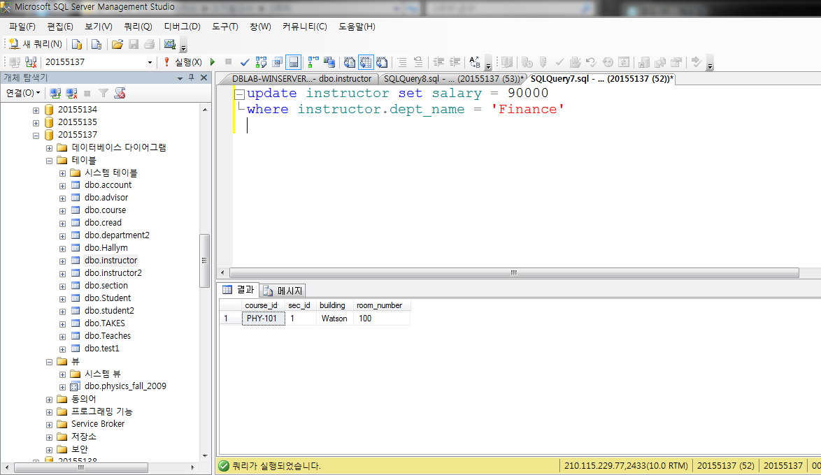
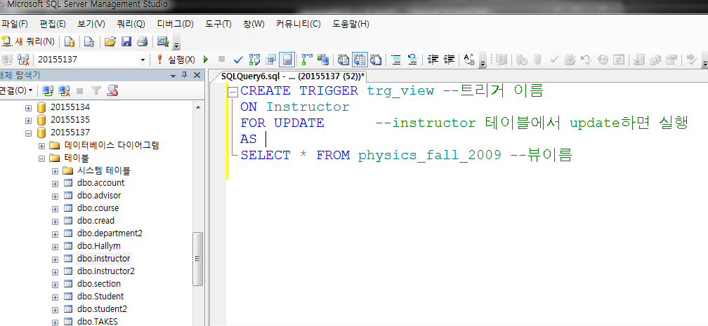
예제 3 (트리거 만들기)

Slide 5
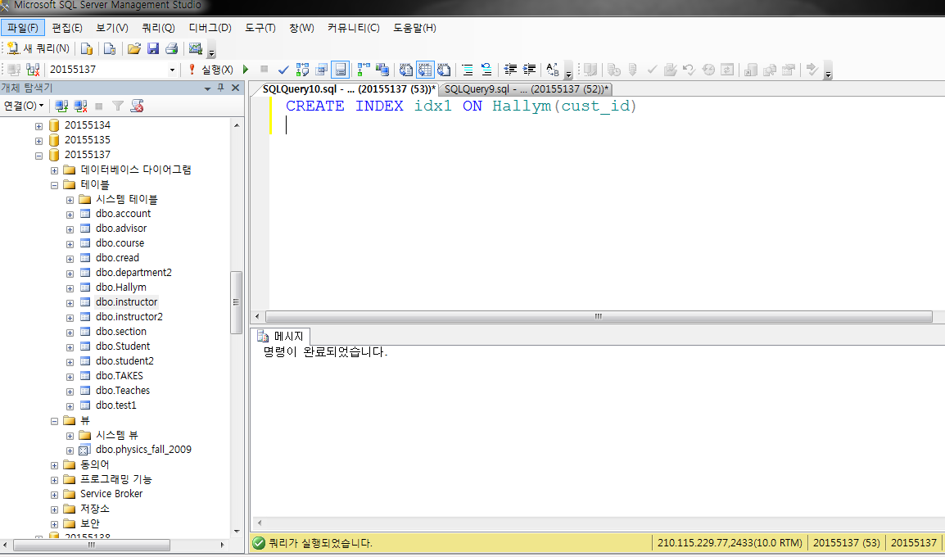
인덱스 예제 1 (클러스터 만들기)

Slide 6
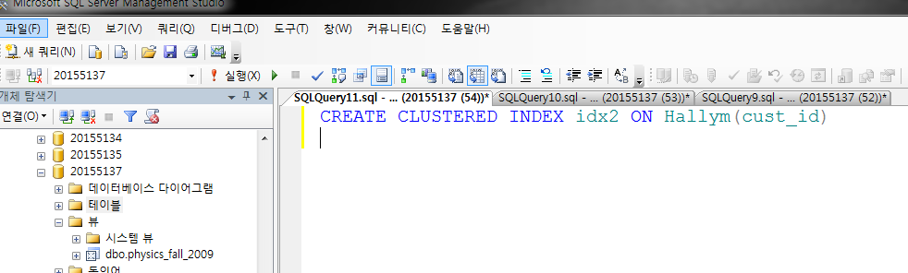
인덱스 예제 2 (넌 클러스터 만들기)

Slide 7
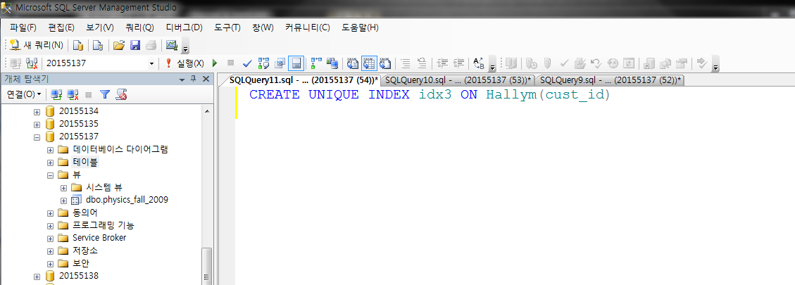
인덱스 예제 3 (유니크로 넌 클러스터 만들기)

